Slide 1
MySQL技术嘉年华会@2017
IMG社区

Slide 2

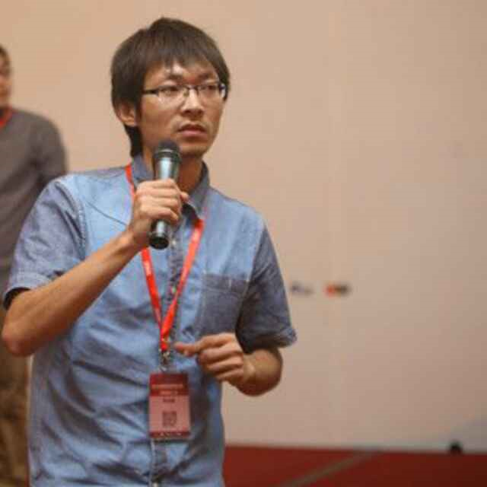

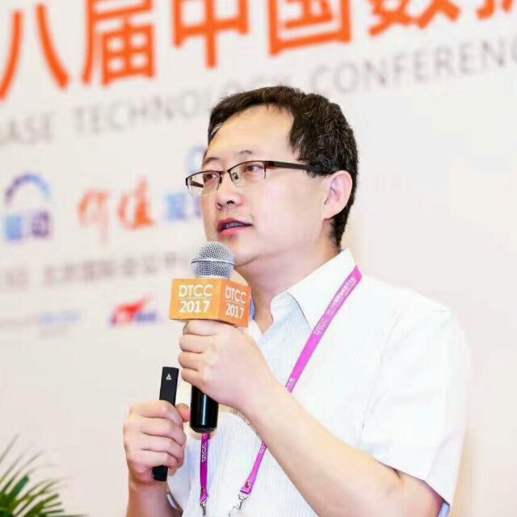



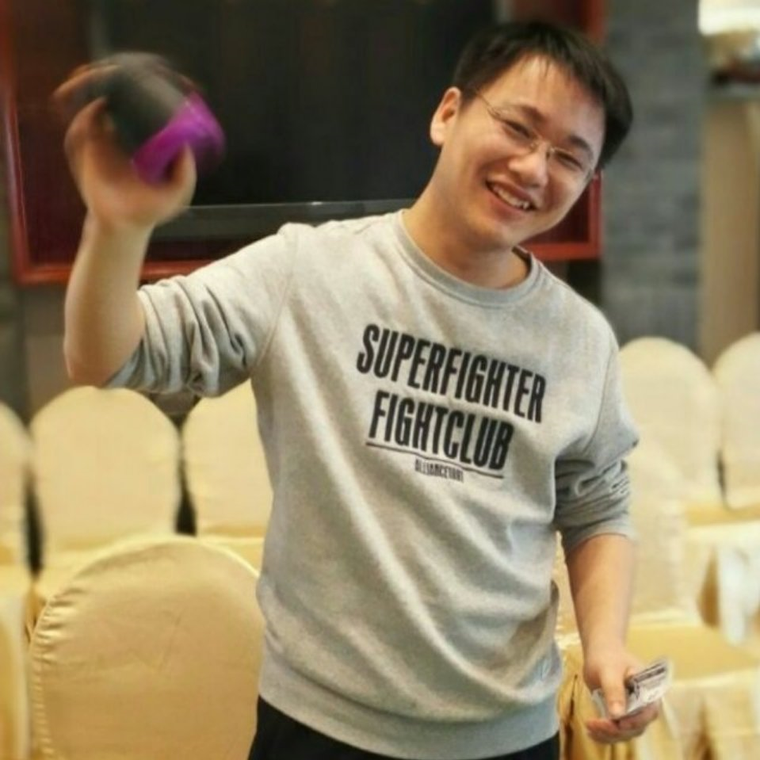
IMG社区 · 连接一切
Inside MySQL Group
IMG微信群
MySQL技术分享
连接最有态度的MySQLer
各路技术真大神汇聚于此
最活跃的MySQL微信群
网红和段子最多的技术群
MySQL技术嘉年华
MySQL技术沙龙
4K哥
上进雄
91洲际哥
Notes:
Inside MySQL Group连接所有对MySQL数据库感性的小伙伴，DBA、开发、测试、学生
IMG微信群是最为活跃的，日均发帖数500+，网红最多的微信群

Slide 3
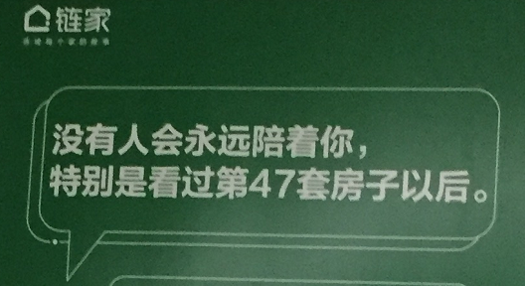

关于MySQL数据库
MySQL已经成为互联网应用的标准数据库
MySQL将成为金融科技领域的标准数据库
那些告诉你MySQL不行，PG才是未来的人
就如十年前告诉你房价会跌的人

Slide 4



特别感谢

Slide 5

加入IMG

